Slide 1
Dinâmica de veículos
Mestrado Engª Mecânica- Automotiva
Aluno Ricardo Felicíssimo Martins
Mestre Marcelo Becker
Controle de tração

Slide 2
Roteiro
Introdução
Componentes
Sistemas de controle
Manobras
Conclusões
Bibliografia

Slide 3
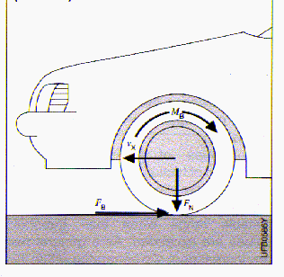
Introdução
Escorregamento do pneu:
Diferença entre a distância teórica e real percorrida pelo perímetro do pneu, originada de sua flexibilidade e condições do tempo e estrada.

Slide 4
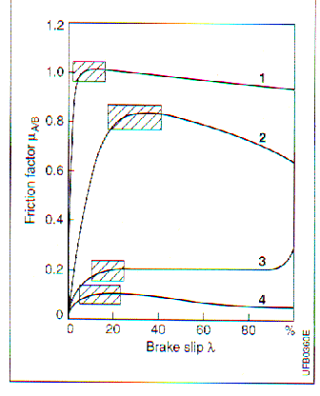
Introdução
Relações entre pneus e superfícies de estradas:
Coeficiente de fricção estática=
Força de atrito/ Força Normal
~0 => ‘Aquaplaning’

Slide 5
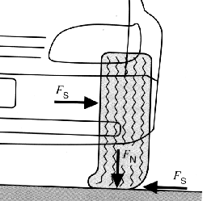
Introdução
Coeficiente de força lateral= FS / FN
Função não linear com
o ângulo de
escorregamento

Slide 6
Introdução
Direção estável:
Trajetória como reflexo do ângulo de direção desejado, sem momento YAW ou ROLL capaz de vencer a adesão do veículo à superfície
Em curva, as forças laterais agem em cada roda com intensidades diferentes determinando uma alteração do centro de ROLL de cada eixo e a tendência ao giro em YAW

Slide 7
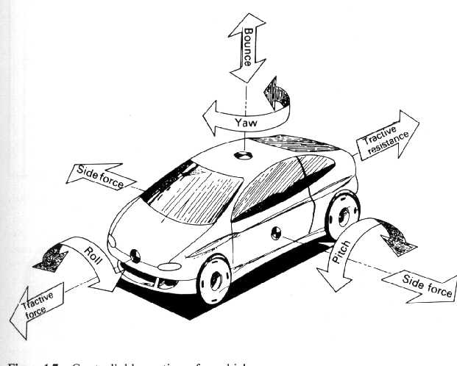
Introdução
O movimento lateral (dado pelo ângulo de desvio direcional) e sua tendência a girar em Roll e Yaw são consequências do carregamento estático e dinâmico do veículo, suspensão e pneus

Slide 8
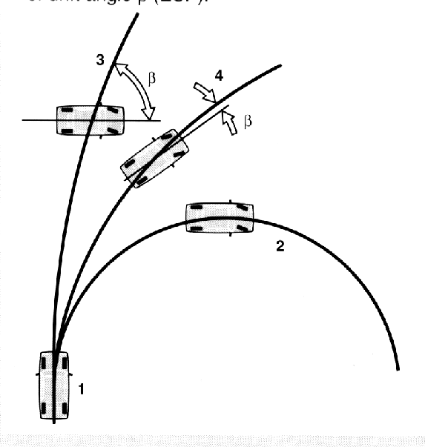
Introdução
Qualquer carga adicionada pelo torque motor, freio ou estrada poderá levar à condição limite de tração no eixo frontal/ traseiro, caracterizando comportamento de sub-esterço/sobre-esterço, nessa ordem

Slide 9
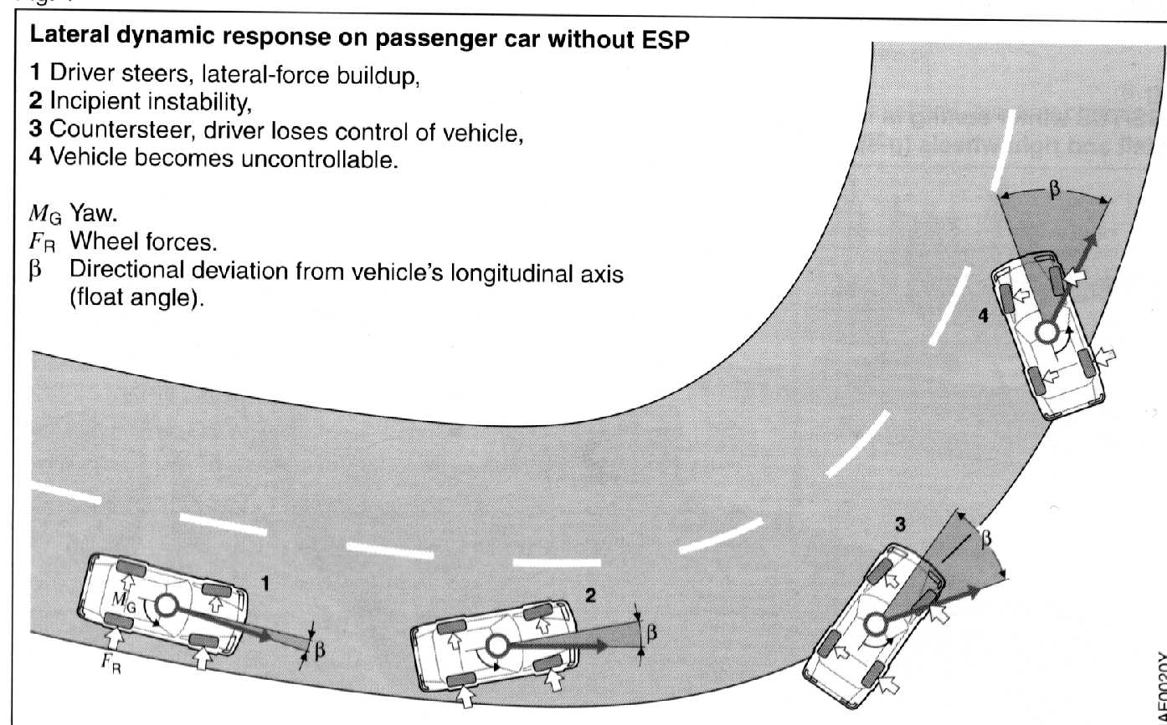
Introdução
O controle de tração evita o patinamento das rodas dianteiras, que pode afetar o controle direcional.

Slide 10
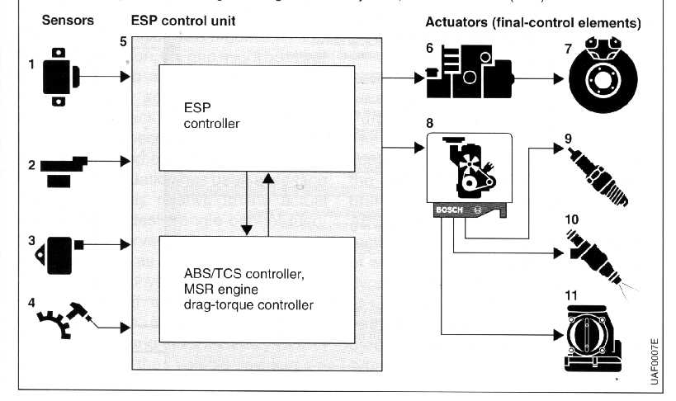
Introdução
Quando a ECU verifica através dos sensores qualquer deslizamento das rodas, atua no motor e freios gerando momento Yaw de correção, levando o veículo a assumir o desejado ângulo de direção

Slide 11
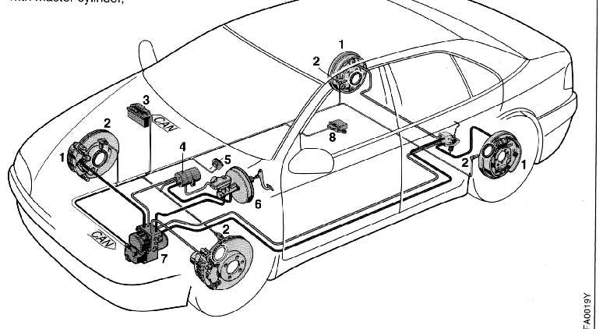
Componentes
1 e 2 - Freios e sensores de velocidade
3 – ECU ABS/ASR/TC
4 – Bomba de alta pressão
5 – Sensor do volante
6 – Pedal e cilindro mestre de freio
7 – Modulador Hidráulico
8 - Sensor de aceleração lateral

Slide 12
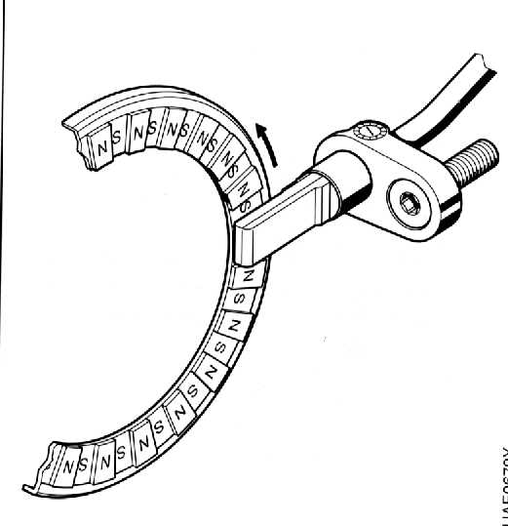
Componentes
Sensores ativos de velocidade:
Usualmente do tipo magneto-resistivo e a efeito Hall. Contém amplificador e transmite sinal digital que permite avaliar o sentido de rotação da roda, a qualidade do sinal e seu compartilhamento.

Slide 13
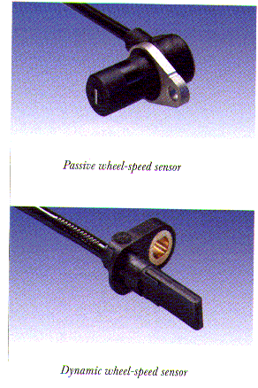
Componentes

Slide 14
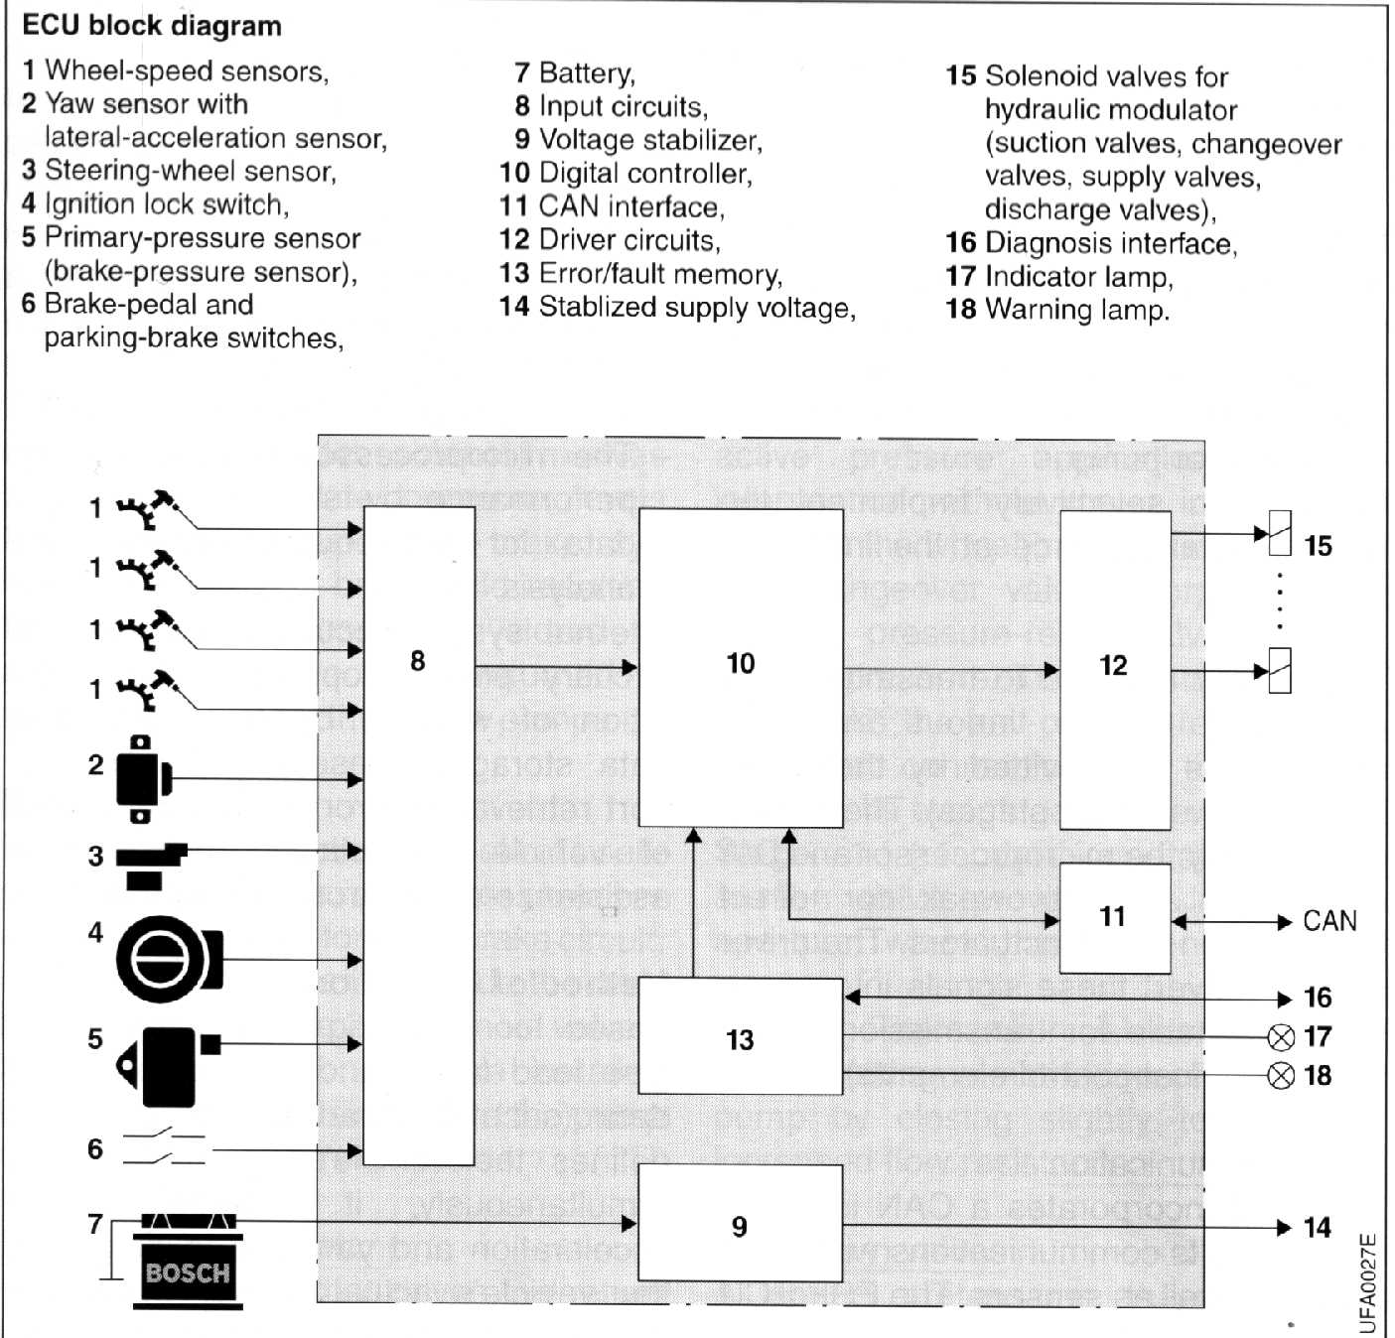
Componentes ECU ABS/TC
Converte, calcula e condiciona os sinais das variáveis de entrada, usando mapas memorizados para as correções até que haja convergência entre o lido e mapeado. Fornece avisos e memoriza erros ocorridos para perfeita diagnose de falhas. Comunica-se com outras ECU’s pela linha CAN.

Slide 15
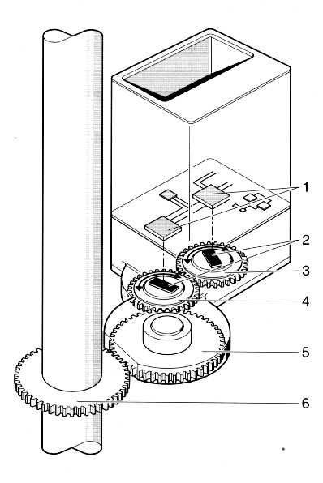
Componentes
Sensor do volante:
Sua faixa operacional é de 720º+-5º(ciclo de vida). Constitui-se de 2 cristais AMR(anisotropic magneto-resistive) que registram a rotação dos magnetos anexos aos rotores guiados pela coluna de direção. Redundante, apresenta-se também usando efeito Hall.

Slide 16
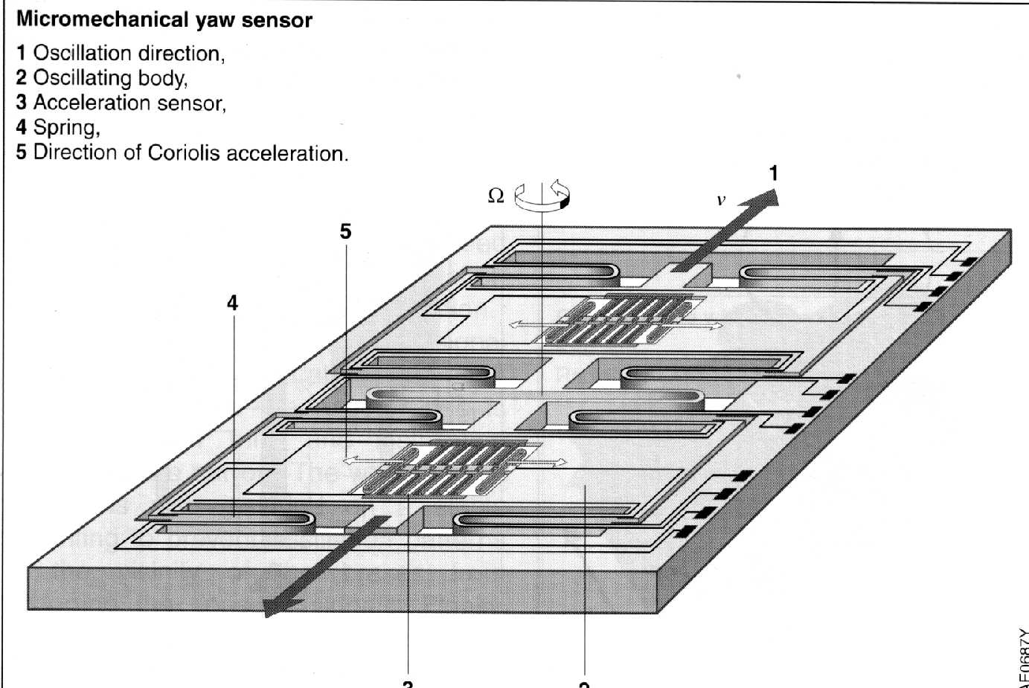
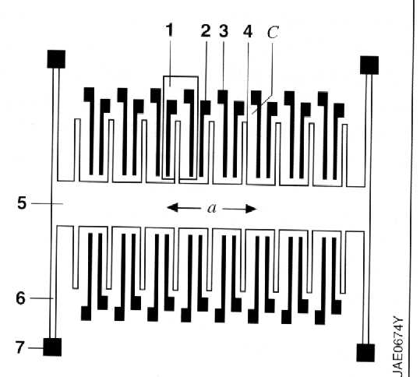
Componentes
Sensor Yaw (girômetro):
Emprega um micro-mecânico sistema de capacitâncias cuja variação é promovida pelo sensor de aceleração lateral com dois elementos oscilantes opostos que deslizam por contatos elétricos.

Slide 17
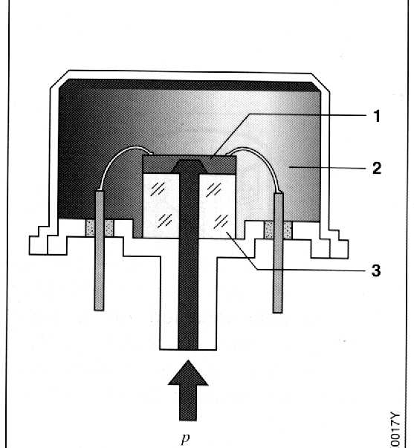
Componentes
Sensor de pressão:
Opera com pressões superiores a 350 bar em larga faixa de temperatura, que reflete em tensão ou frequência os níveis de expansão do diafragma.

Slide 18
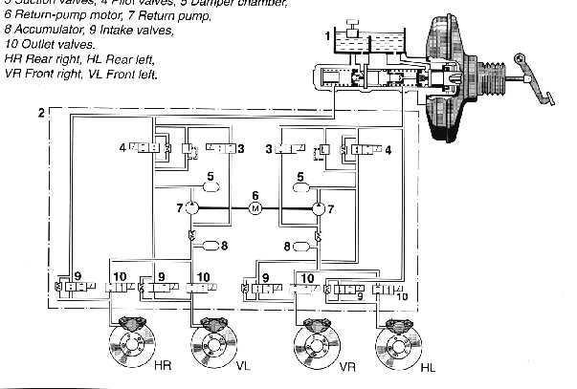
Componentes
Modulador:
O excesso do fluido de freio resultante do processo de controle de cada roda é armazenado nos acumuladores antes de retornar ao circuito principal

Slide 19
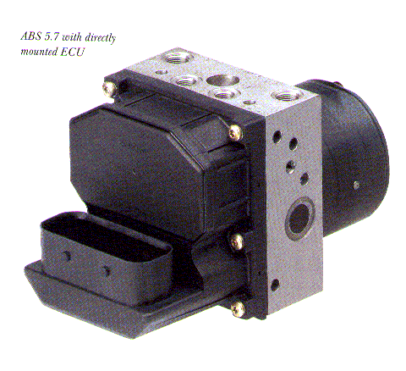
Componentes
Modulador hidráulico incorporado com a ECU ABS/TC : solução de alto custo

Slide 20
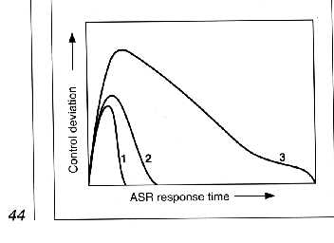
Sistemas de controle
Os sistemas para o controle da tração operam os freios, proporcionalmente às solicitações, seguido de intervenção na borboleta de admissão de ar, através de um motor de passo, e/ou supressão da injeção/ignição nas câmaras de combustão

Slide 21
Sistemas de controle

Slide 22
Sistemas de controle
Intervenção nos freios(Torque de frenagem):
O sistema atuará nos discos de freio em proporção ao escorregamento de cada roda.
Intervenção no motor (Torque motor):
Monitorada pela ECU de controle motor que atua na borboleta variando a admissão de ar pelo seu ângulo de abertura e também pela redução do ângulo de avanço da ignição. Perdurando a instabilidade suprime seus pulsos e a injeção para o retorno da estabilidade, quando o avanço dos pulsos é retomado e, aos poucos, volta à injeção normal

Slide 23
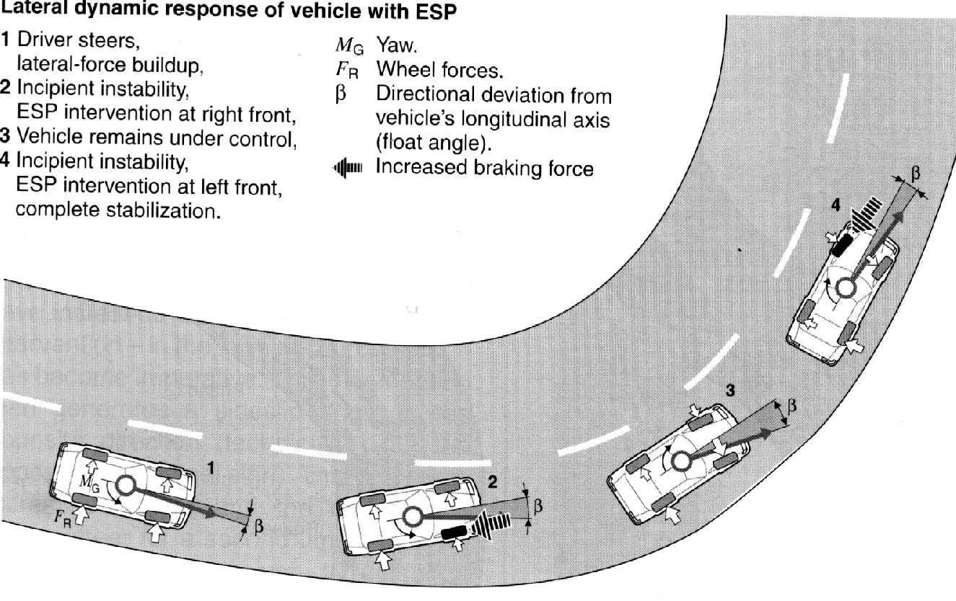
Manobras

